Slide 1

CHÀO MỪNG CÁC CON ĐẾN VỚI TIẾT HỌC TRỰC TUYẾN
MÔN : TOÁN

Slide 2

1 - KHỞI ĐỘNG

Slide 3

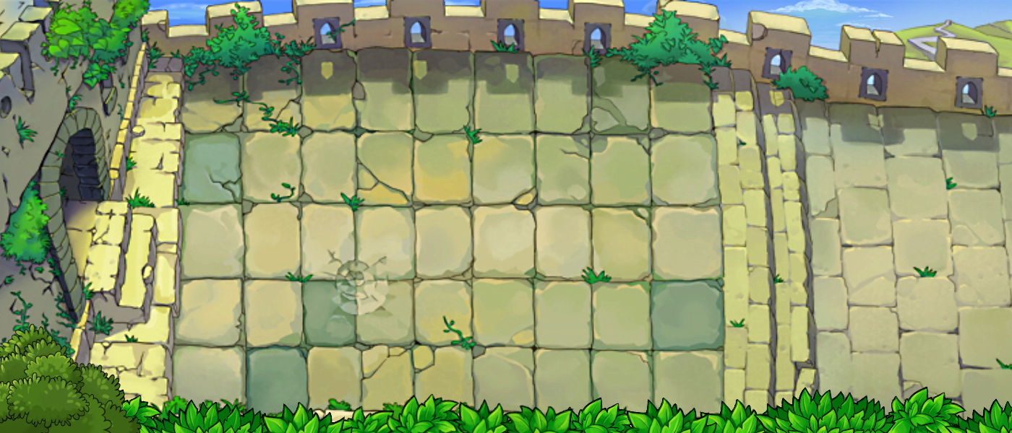



Slide 4


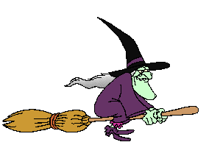









1
2
3
Notes:
Thầy cô nhấn vào từng số phía phải slide để chuyển sang câu hỏi tương ứng.
Sau khi HS trả lời xong, thầy/ cô nhấn hình cái cây nhún nhún để bắn đạn bí ngô → tiêu diệt phù thủy → lấy lại bí ngô (hoặc nhấn vào hình phù thủy → thua cuộc )

Slide 5




CÂU 1 : TÍNH NHẨM
500 + 300 = ?
A. 5300
B. 530
C. 800
D. 3500
Notes:
Thầy/ cô cho HS tương tác chọn câu trả lời đúng bằng cấy đưa thẻ giấy (đồ vật) có màu của đáp án.
Thầy/ cô nhấn chọn đáp án để đối chiếu → nhấn hình quả bí ngô để quay lại trang đầu.

Slide 6
CÂU HỎI 2
7153 – 3437 = ?
A. 2716
B. 3716
C. 4716
D. 3176

Slide 7
CÂU HỎI 3 : TÍNH NHẨM
900 + 40 = ?
A. 904
B. 940
C. 1340
D. 490

Slide 8
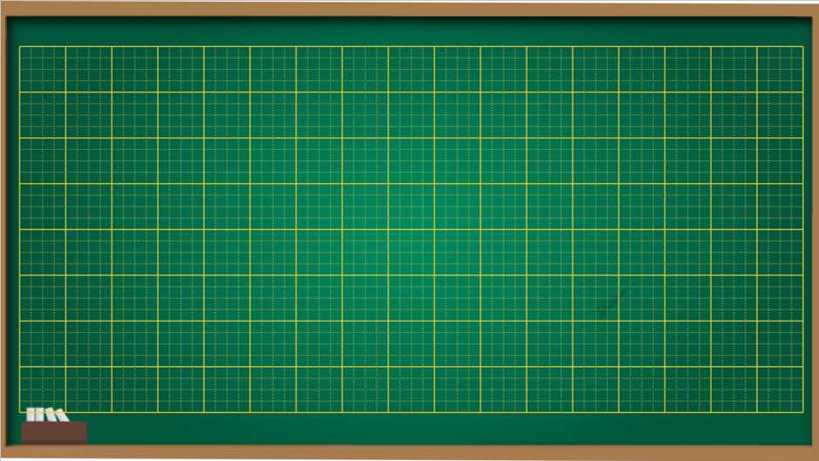
Thứ hai ngày 7 tháng 2 năm 2022
Toán
Luyện tập
8

Slide 9
YÊU CẦU CẦN ĐẠT
- Biết cộng nhẩm các số tròn nghìn, tròn trăm có đến 4 chữ số.
- Thực hiện thành thạo phép cộng các số có đến 4 chữ số.

Slide 10
2 – LUYỆN TẬP

Slide 11

Bài 1: Tính nhẩm:
4000 + 3000 = ?
Nhẩm: 4 nghìn + 3 nghìn = 7 nghìn
Vậy : 4000 + 3000 = 7000
4000 + 5000 =
8000 + 2000 =
9000
10 000

Slide 12
Bài 2: Tính nhẩm (theo mẫu):
Mẫu:
6000 + 500 = 6500
300 + 4000 =
600 + 5000 =
7000 + 800 =
4300
2000 + 400 =
9000 + 900 =
2400
5600
9900
7800

Slide 13

Bài 3. Đặt tính rồi tính:
b) 4827 + 2634 805 + 6475
4827
2634
805
6475
+
+
7461
7280
Nêu cách cộng các số có 4 chữ số.

Slide 14
3 – VẬN DỤNG

Slide 15

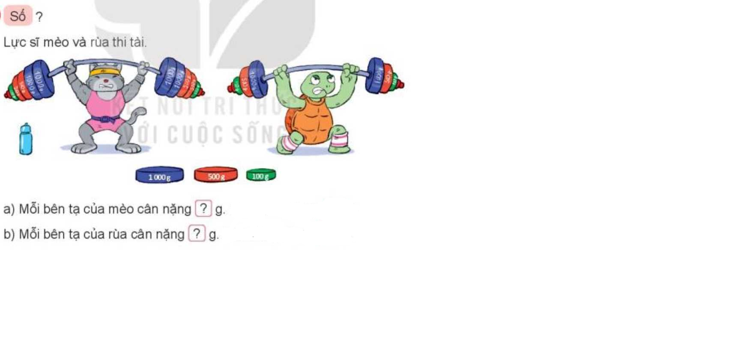

3100 g
1600 g

Slide 16
YÊU CẦU CẦN ĐẠT
- Biết cộng nhẩm các số tròn nghìn, tròn trăm có đến 4 chữ số.
- Thực hiện thành thạo phép cộng các số có đến 4 chữ số.

Slide 17

HOẠT ĐỘNG TIẾP NỐI
Ôn lại cách cộng các số có bốn chữ số, cộng nhẩm các số tròn nghìn, tròn trăm.
Chuẩn bị bài sau : Phép trừ các số trong phạm vi 10 000.

Slide 18


